Slide 1

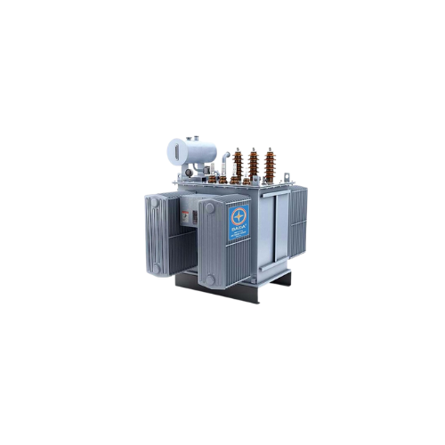
SẢN XUẤT MÁY BIẾN ÁP
BÀI GIẢNG HUẤN LUYỆN AN TOÀN LAO ĐỘNG
BẢN QUYỀN THUỘC AN TOÀN NAM VIỆT

Slide 2
Một số vụ tai nạn trong nhà máy sản xuất máy biến áp
Trong ngành công nghiệp sản xuất máy biến áp, tai nạn lao động là một vấn đề quan trọng và đôi khi đầy nguy hiểm:
  Sự Cố Về Thiết Bị và Kỹ Thuật
  Thiếu An Toàn Cá Nhân
  Quản lý Rủi Ro Kém
  Không Đảm Bảo Vệ Môi Trường Làm Việc Sạch Sẽ và An Toàn

Slide 3
Tóm tắt bài học
1. An toàn vệ sinh lao động đối với nhân viên vận hành máy chế tạo các lá lõi biến áp xếp chồng lên nhau
2. An toàn vệ sinh lao động đối với nhân viên vận hành máy sản xuất cuộn dây đồng trong máy biến áp
3. An toàn vệ sinh lao động đối với nhân viên vận hành máy chế tạo vỏ kim loại bên ngoài máy biến áp
4. An toàn vệ sinh lao động đối với nhân viên lắp ráp các bộ phận lõi, cuộn dây và vỏ ngoài thành 1 máy biến áp hoàn chỉnh
5. An toàn vệ sinh lao động đối với nhân viên đổ chất cách nhiệt vào bên trong lõi máy biến áp để ngăn cách giữa cuộn dây và vỏ bảo vệ ngoài

Slide 4
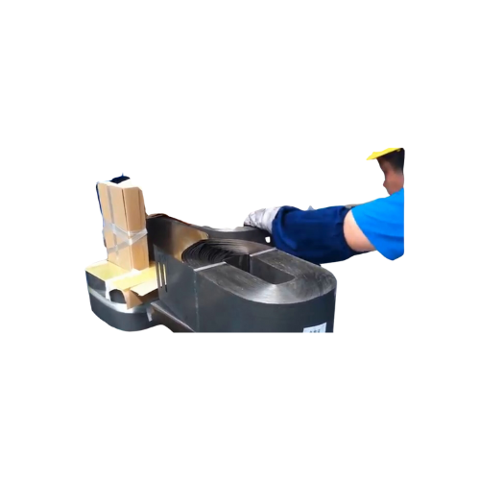
Vận hành máy chế tạo các lá lõi biến áp xếp chồng lên nhau
1. Đặc điểm công việc vận hành máy chế tạo các lá lõi biến áp xếp chồng lên nhau
Trong quá trình vận hành máy chế tạo các lá lõi biến áp xếp chồng lên nhau, có những đặc điểm cụ thể đòi hỏi sự chuyên nghiệp và kiến thức sâu rộng.
Đầu tiên, quy trình này đòi hỏi sự hiểu biết vững về cấu trúc của lá lõi biến áp, đặc biệt là cách chúng được xếp chồng để tạo thành một hệ thống hoạt động hiệu quả.

Slide 5
Vận hành máy chế tạo các lá lõi biến áp xếp chồng lên nhau
2. Các dạng tai nạn trong quá trình vận hành máy chế tạo các lá lõi biến áp xếp chồng lên nhau
Trong quá trình vận hành máy chế tạo các lá lõi biến áp xếp chồng lên nhau, có những nguy cơ về tai nạn mà nhà sản xuất cần chú ý. Một số dạng tai nạn thường gặp bao gồm sự cố trong quá trình đặt và kết nối lá lõi, có thể dẫn đến mất an toàn và chất lượng sản phẩm.
Những tai nạn này thường liên quan đến sự mất kiểm soát trong quá trình sản xuất, có thể xảy ra khi không tuân thủ đúng các quy trình và tiêu chuẩn kỹ thuật.

Slide 6
Vận hành máy chế tạo các lá lõi biến áp xếp chồng lên nhau
3. Nguyên nhân gây ra tai nạn khi vận hành máy chế tạo các lá lõi biến áp xếp chồng lên nhau
Có nhiều nguyên nhân có thể gây ra tai nạn trong quá trình vận hành máy chế tạo các lá lõi biến áp xếp chồng lên nhau.
Một trong những nguyên nhân chính là thiếu hiểu biết hoặc tuân thủ không đúng quy trình và tiêu chuẩn an toàn. Khi nhân viên không đảm bảo sự chính xác trong việc đặt và kết nối lá lõi, có thể xảy ra sự cố gây mất an toàn và ổn định của hệ thống.

Slide 7
Vận hành máy chế tạo các lá lõi biến áp xếp chồng lên nhau
4. Biện pháp phòng tránh tai nạn khi vận hành máy chế tạo các lá lõi biến áp xếp chồng lên nhau
Để đảm bảo an toàn trong quá trình vận hành máy chế tạo các lá lõi biến áp xếp chồng lên nhau, cần thực hiện các biện pháp phòng tránh kỹ thuật và hành vi an toàn.
Đầu tiên, đào tạo nhân viên đầy đủ về quy trình và tiêu chuẩn an toàn là quan trọng. Việc này giúp đảm bảo rằng mọi người tham gia quá trình sản xuất đều hiểu rõ về các nguy cơ và biện pháp phòng tránh.

Slide 8
Vận hành máy chế tạo các lá lõi biến áp xếp chồng lên nhau
5. Quy định an toàn lao động khi vận hành máy chế tạo các lá lõi biến áp xếp chồng lên nhau
Quy định an toàn lao động trong quá trình vận hành máy chế tạo các lá lõi biến áp xếp chồng lên nhau đóng vai trò quan trọng để bảo vệ nhân viên và duy trì môi trường làm việc an toàn.
Nhân viên cần tuân thủ các quy tắc an toàn như đeo đủ trang bị bảo hộ cá nhân, bao gồm kính bảo hộ và áo chống nhiệt. Việc này giúp giảm nguy cơ bị thương tích do các yếu tố như nhiệt độ cao và chất lỏng nóng.

Slide 9
Vận hành máy chế tạo các lá lõi biến áp xếp chồng lên nhau
6. Xử lý tình huống tai nạn khẩn cấp khi vận hành máy chế tạo các lá lõi biến áp xếp chồng lên nhau
Trong trường hợp xảy ra tai nạn khẩn cấp trong quá trình vận hành máy chế tạo lá lõi biến áp xếp chồng lên nhau, việc xử lý nhanh chóng và chính xác là quan trọng để giảm thiểu hậu quả.
Nhân viên cần được đào tạo về kỹ thuật xử lý tình huống khẩn cấp và biết cách sử dụng các thiết bị an toàn.

Slide 10
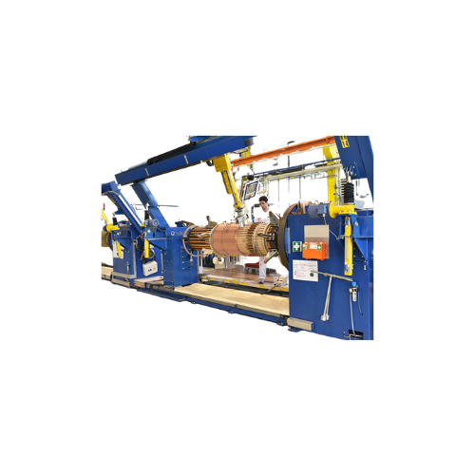
Vận hành máy sản xuất cuộn dây đồng trong máy biến áp
1. Đặc điểm công việc vận hành máy sản xuất cuộn dây đồng trong máy biến áp:
Đặc điểm công việc vận hành máy sản xuất cuộn dây đồng trong máy biến áp là một khía cạnh quan trọng trong quá trình sản xuất ngành công nghiệp điện.
Việc này đòi hỏi sự chuyên nghiệp và kiên nhẫn từ những người làm việc trong lĩnh vực này.

Slide 11
Vận hành máy sản xuất cuộn dây đồng trong máy biến áp
2. Các dạng tai nạn trong quá trình vận hành máy sản xuất cuộn dây đồng trong máy biến áp:
Trong quá trình vận hành máy sản xuất cuộn dây đồng cho máy biến áp, có những rủi ro liên quan đến các dạng tai nạn cần được chú ý và quản lý một cách cẩn thận.
Một số tai nạn thường gặp bao gồm việc cháy nổ, nguy cơ va đập và thương tổn do vật liệu nóng.

Slide 12
Vận hành máy sản xuất cuộn dây đồng trong máy biến áp
3. Nguyên nhân gây ra tai nạn khi vận hành máy sản xuất cuộn dây đồng trong máy biến áp
Nguyên nhân gây ra tai nạn trong quá trình vận hành máy sản xuất cuộn dây đồng cho máy biến áp là một vấn đề quan trọng cần được đối mặt và giải quyết chặt chẽ.
Một trong những yếu tố chính là sự thiếu hiểu biết vững về quy trình và công nghệ sản xuất. Nhân viên không đủ thông tin có thể gặp khó khăn trong việc kiểm soát nhiệt độ, áp suất, và các tham số kỹ thuật khác, dẫn đến nguy cơ cao về cháy nổ.

Slide 13
Vận hành máy sản xuất cuộn dây đồng trong máy biến áp
4. Biện pháp phòng tránh tai nạn khi vận hành máy sản xuất cuộn dây đồng trong máy biến áp:
Để đảm bảo an toàn và tránh tai nạn trong quá trình vận hành máy sản xuất cuộn dây đồng cho máy biến áp, cần triển khai một loạt biện pháp phòng tránh hiệu quả.
Đầu tiên, việc đào tạo nhân viên về an toàn là rất quan trọng. Họ cần nắm vững kiến thức về quy trình sản xuất, sử dụng thiết bị bảo hộ và ứng phó với tình huống khẩn cấp.

Slide 14
Vận hành máy sản xuất cuộn dây đồng trong máy biến áp
5. Quy định an toàn lao động khi vận hành máy sản xuất cuộn dây đồng trong máy biến áp:
Quy định an toàn lao động đóng vai trò quan trọng trong việc bảo vệ nhân viên khi vận hành máy sản xuất cuộn dây đồng cho máy biến áp.
Đầu tiên, huấn luyện an toàn lao động đóng vai trò lớn trong việc chuẩn bị nhân viên trước các nguy cơ và biểu hiện của môi trường làm việc.

Slide 15
Vận hành máy sản xuất cuộn dây đồng trong máy biến áp
6. Xử lý tình huống tai nạn khẩn cấp khi vận hành máy sản xuất cuộn dây đồng trong máy biến áp:
Xử lý tình huống tai nạn khẩn cấp khi vận hành máy sản xuất cuộn dây đồng cho máy biến áp đòi hỏi sự nhanh nhạy và chủ động từ phía nhân viên.
Trong trường hợp xảy ra tai nạn, việc đầu tiên là báo cáo ngay lập tức cho người quản lý và đồng đội. Đồng thời, kích động hệ thống báo động để cảnh báo mọi người trong khu vực.

Slide 16
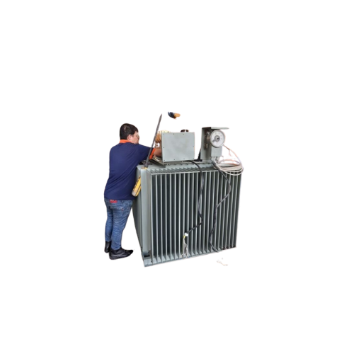
Vận hành máy chế tạo vỏ kim loại bên ngoài máy biến áp
1. Đặc điểm công việc vận hành máy chế tạo vỏ kim loại bên ngoài máy biến áp
Trong quá trình vận hành máy chế tạo vỏ kim loại bên ngoài máy biến áp (Power transformer), các công nhân cần phải tuân thủ các quy trình và quy định an toàn nghiêm ngặt.
Công việc này đòi hỏi sự chuyên nghiệp và kỹ năng chuyên sâu trong lĩnh vực chế tạo kim loại. Việc vận hành máy chế tạo đòi hỏi sự chú ý đặc biệt đến chi tiết và độ chính xác, vì đó là yếu tố quyết định đến chất lượng cuối cùng của sản phẩm.

Slide 17
Vận hành máy chế tạo vỏ kim loại bên ngoài máy biến áp
2. Các dạng tai nạn trong quá trình vận hành máy chế tạo vỏ kim loại bên ngoài máy biến áp
Trong quá trình vận hành máy chế tạo vỏ kim loại bên ngoài máy biến áp, có một số dạng tai nạn mà nhân viên cần phải cảnh báo và tránh.
Các tai nạn thường xuyên xảy ra bao gồm việc chấn thương do va đập từ các bộ phận máy chế tạo, nhất là trong quá trình điều chỉnh và bảo trì. Để giảm thiểu rủi ro này, việc sử dụng bảo hộ cá nhân, như mũ bảo hiểm và găng tay, là cực kỳ quan trọng.

Slide 18
Vận hành máy chế tạo vỏ kim loại bên ngoài máy biến áp
3. Nguyên nhân gây ra tai nạn khi vận hành máy chế tạo vỏ kim loại bên ngoài máy biến áp
Tai nạn trong quá trình vận hành máy chế tạo vỏ kim loại bên ngoài máy biến áp có thể xuất phát từ nhiều nguyên nhân khác nhau.
Một trong những yếu tố quan trọng là sự thiếu chú ý và nhận thức của nhân viên về môi trường làm việc. Hiểu rõ về quy trình làm việc và tuân thủ các quy tắc an toàn có thể giảm thiểu rủi ro tai nạn.

Slide 19
Vận hành máy chế tạo vỏ kim loại bên ngoài máy biến áp
4. Biện pháp phòng tránh tai nạn khi vận hành máy chế tạo vỏ kim loại bên ngoài máy biến áp
Để đảm bảo an toàn trong quá trình vận hành máy chế tạo vỏ kim loại bên ngoài máy biến áp, việc thực hiện các biện pháp phòng tránh là chìa khóa quan trọng. Đầu tiên, quan trắc môi trường lao động chính là công cụ quan trọng để đánh giá và giảm thiểu nguy cơ.
Điều này bao gồm việc theo dõi các yếu tố như nhiệt độ, áp suất, và hàm lượng chất độc hại.

Slide 20
Vận hành máy chế tạo vỏ kim loại bên ngoài máy biến áp
5. Quy định an toàn lao động khi vận hành máy chế tạo vỏ kim loại bên ngoài máy biến áp
Quy định an toàn lao động khi vận hành máy chế tạo vỏ kim loại bên ngoài máy biến áp đóng vai trò quan trọng trong bảo vệ nhân viên và bảo dưỡng môi trường làm việc an toàn.
Các nhân viên thường xuyên được yêu cầu tuân thủ các quy tắc an toàn, sử dụng bảo hộ cá nhân như mũ bảo hiểm, kính bảo hộ, và găng tay.

Slide 21
Vận hành máy chế tạo vỏ kim loại bên ngoài máy biến áp
6. Xử lý tình huống tai nạn khẩn cấp khi vận hành máy chế tạo vỏ kim loại bên ngoài máy biến áp
Xử lý tình huống tai nạn khẩn cấp khi vận hành máy chế tạo vỏ kim loại bên ngoài máy biến áp đòi hỏi sự nhanh nhẹn và chủ động từ phía nhân viên.
Trong trường hợp xảy ra tai nạn, việc đầu tiên là bảo vệ bản thân bằng cách sử dụng trang thiết bị bảo hộ cá nhân và di chuyển đến nơi an toàn.

Slide 22
Lắp ráp các bộ phận lõi, cuộn dây và vỏ ngoài thành 1 máy biến áp hoàn chỉnh
1. Đặc điểm công việc lắp ráp các bộ phận lõi, cuộn dây và vỏ ngoài thành 1 máy biến áp hoàn chỉnh:
Quá trình lắp ráp các bộ phận lõi, cuộn dây và vỏ ngoài để tạo thành một máy biến áp hoàn chỉnh đòi hỏi sự chính xác và chuyên nghiệp.
Đầu tiên, các bộ phận lõi được sắp xếp theo đúng kích thước và kiểu dáng, đảm bảo rằng chúng hoạt động hiệu quả. Cuộn dây được cẩn thận và chính xác lắp đặt vào bộ phận lõi, tuân theo kế hoạch kỹ thuật và yêu cầu công suất của máy biến áp.

Slide 23
Lắp ráp các bộ phận lõi, cuộn dây và vỏ ngoài thành 1 máy biến áp hoàn chỉnh
2. Các dạng tai nạn trong quá trình lắp ráp các bộ phận lõi, cuộn dây và vỏ ngoài thành 1 máy biến áp hoàn chỉnh:
Trong quá trình lắp ráp máy biến áp, có những rủi ro về tai nạn cần được chú ý. Một số vấn đề thường gặp bao gồm nguy cơ chấn thương do việc di chuyển và nâng các bộ phận lõi nặng, đặc biệt là khi sử dụng thiết bị nâng không đúng cách. Việc làm việc gần cuộn dây và các vật liệu điện tử cũng mang lại nguy cơ dính điện và nguy cơ cháy nổ.
Ngoài ra, trong quá trình kết nối và gắn kết các bộ phận, có thể xảy ra tai nạn do sự không chắc chắn hoặc lắp đặt không đúng cách. Các nhân viên tham gia lắp ráp cần phải tuân thủ các quy tắc an toàn và sử dụng đúng bảo hộ lao động để giảm thiểu rủi ro.

Slide 24
Lắp ráp các bộ phận lõi, cuộn dây và vỏ ngoài thành 1 máy biến áp hoàn chỉnh
3. Nguyên nhân gây ra tai nạn khi lắp ráp các bộ phận lõi, cuộn dây và vỏ ngoài thành 1 máy biến áp hoàn chỉnh:
Nguyên nhân gây ra tai nạn trong quá trình lắp ráp máy biến áp có thể xuất phát từ nhiều yếu tố khác nhau. Một trong những nguyên nhân chính là thiếu đào tạo và hiểu biết đầy đủ về an toàn của nhân viên. Khi họ không hiểu rõ về các quy tắc an toàn và quy trình làm việc, nguy cơ tai nạn tăng lên.
Sự cẩu thả trong quá trình lắp ráp cũng có thể gây ra tai nạn. Việc không tuân thủ đúng quy trình kỹ thuật, lắp đặt không chính xác, hoặc bỏ qua các bước kiểm tra an toàn đều có thể dẫn đến hậu quả nghiêm trọng. Không sử dụng đúng thiết bị bảo hộ và không duy trì máy móc đúng cách cũng là nguyên nhân đáng kể.

Slide 25
Lắp ráp các bộ phận lõi, cuộn dây và vỏ ngoài thành 1 máy biến áp hoàn chỉnh
4. Biện pháp phòng tránh tai nạn khi lắp ráp các bộ phận lõi, cuộn dây và vỏ ngoài thành 1 máy biến áp hoàn chỉnh:
Để ngăn chặn tai nạn trong quá trình lắp ráp máy biến áp, cần áp dụng nhiều biện pháp phòng tránh. Đầu tiên, đào tạo nhân viên với kiến thức rõ về an toàn lao động và quy trình kỹ thuật.
Điều này bao gồm cả việc hướng dẫn cách sử dụng đúng thiết bị bảo hộ và giáo dục về rủi ro cụ thể liên quan đến quá trình lắp ráp.

Slide 26
Lắp ráp các bộ phận lõi, cuộn dây và vỏ ngoài thành 1 máy biến áp hoàn chỉnh
5. Quy định an toàn lao động khi lắp ráp các bộ phận lõi, cuộn dây và vỏ ngoài thành 1 máy biến áp hoàn chỉnh:
Trước hết, việc đảm bảo nhân viên được đào tạo về an toàn lao động là quan trọng. Họ cần được hướng dẫn về việc sử dụng đúng thiết bị bảo hộ cá nhân, cũng như biết cách nhận biết và ứng phó với các rủi ro tiềm ẩn trong quá trình lắp ráp.
Quy định cụ thể về việc sử dụng và bảo quản thiết bị nâng, cũng như các biện pháp phòng tránh dính điện và cháy nổ cũng nên được đưa ra. Các khu vực làm việc cần được kiểm tra định kỳ để đảm bảo sự sạch sẽ và an toàn.

Slide 27
Lắp ráp các bộ phận lõi, cuộn dây và vỏ ngoài thành 1 máy biến áp hoàn chỉnh
6. Xử lý tình huống tai nạn khẩn cấp khi lắp ráp các bộ phận lõi, cuộn dây và vỏ ngoài thành 1 máy biến áp hoàn chỉnh:
Trước hết, kế hoạch an toàn cần được thực hiện để đảm bảo sự hiểu biết rõ ràng về cách hành động trong trường hợp khẩn cấp. Các nhân viên cần biết cách sử dụng các thiết bị cứu thương và thực hiện các bước cứu thương cơ bản.
Việc thông báo về tai nạn và kích thích hệ thống cứu thương là quan trọng để đảm bảo rằng sự giúp đỡ đến nhanh chóng. Đồng thời, cần phải có kế hoạch sơ tán an toàn và hiệu quả, đảm bảo rằng mọi người có thể rời khỏi khu vực nguy hiểm một cách an toàn.

Slide 28
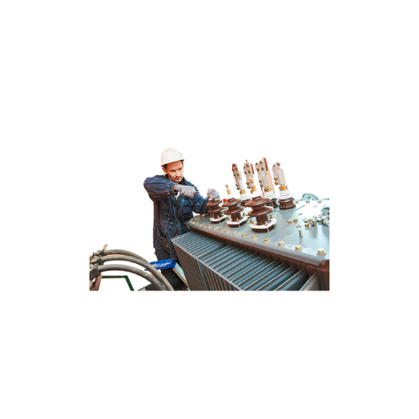
Đổ chất cách nhiệt vào bên trong lõi máy biến áp để ngăn cách giữa cuộn dây và vỏ bảo vệ ngoài
1. Đặc điểm công việc đổ chất cách nhiệt vào bên trong lõi máy biến áp để ngăn cách giữa cuộn dây và vỏ bảo vệ ngoài
Trong quá trình sản xuất máy biến áp, việc đổ chất cách nhiệt vào bên trong lõi máy biến áp đóng một vai trò quan trọng trong việc bảo vệ và duy trì hiệu suất của thiết bị.
Điều này đặc biệt quan trọng để ngăn cách giữa cuộn dây và vỏ bảo vệ ngoài.

Slide 29
Đổ chất cách nhiệt vào bên trong lõi máy biến áp để ngăn cách giữa cuộn dây và vỏ bảo vệ ngoài
2. Các dạng tai nạn trong quá trình đổ chất cách nhiệt vào bên trong lõi máy biến áp để ngăn cách giữa cuộn dây và vỏ bảo vệ ngoài
Trong quá trình đổ chất cách nhiệt vào bên trong lõi máy biến áp, nhiều loại tai nạn có thể xảy ra, đặt ra những thách thức đáng kể đối với kỹ thuật viên và chuyên gia điều chỉnh. Một trong những vấn đề chính là rủi ro cách điện giữa cuộn dây và vỏ bảo vệ ngoài.
Trong trường hợp này, có thể xuất hiện các vết nứt, lỗ hổng hoặc sự mất mát cách điện, gây ra nguy cơ nước hoặc bụi bẩn xâm nhập vào lõi máy, làm giảm hiệu suất và độ an toàn của biến áp.

Slide 30
Đổ chất cách nhiệt vào bên trong lõi máy biến áp để ngăn cách giữa cuộn dây và vỏ bảo vệ ngoài
3. Nguyên nhân gây ra tai nạn khi đổ chất cách nhiệt vào bên trong lõi máy biến áp để ngăn cách giữa cuộn dây và vỏ bảo vệ ngoài
Các tai nạn trong quá trình đổ chất cách nhiệt vào lõi máy biến áp thường xuất phát từ một số nguyên nhân chính. Một trong những vấn đề phổ biến nhất là sự không đồng đều trong quá trình đổ, dẫn đến việc hình thành các khe hở cách điện không mong muốn.
Điều này có thể xảy ra khi lượng chất cách nhiệt không được phân phối đều, tạo áp lực và stress không đồng nhất trong lõi máy, ảnh hưởng đến khả năng cách điện và an toàn của biến áp.

Slide 31
Đổ chất cách nhiệt vào bên trong lõi máy biến áp để ngăn cách giữa cuộn dây và vỏ bảo vệ ngoài
4. Biện pháp phòng tránh tai nạn khi đổ chất cách nhiệt vào bên trong lõi máy biến áp để ngăn cách giữa cuộn dây và vỏ bảo vệ ngoài
Để ngăn chặn tai nạn khi đổ chất cách nhiệt vào lõi máy biến áp, các biện pháp phòng tránh đóng vai trò quan trọng trong quá trình sản xuất.
Đầu tiên, việc sử dụng chất cách nhiệt chất lượng cao và đồng đều là quan trọng. Chất cách nhiệt nên được chọn lựa kỹ lưỡng để đảm bảo tính cách điện và khả năng làm mát tối ưu. Đồng thời, quy trình đổ cần được kiểm soát chặt chẽ để tránh tình trạng không đồng đều và áp lực không mong muốn.

Slide 32
Đổ chất cách nhiệt vào bên trong lõi máy biến áp để ngăn cách giữa cuộn dây và vỏ bảo vệ ngoài
5. Quy định an toàn lao động khi đổ chất cách nhiệt vào bên trong lõi máy biến áp để ngăn cách giữa cuộn dây và vỏ bảo vệ ngoài
Quy định an toàn lao động trong quá trình đổ chất cách nhiệt vào lõi máy biến áp đóng vai trò quan trọng để bảo vệ sức khỏe và an toàn của nhân viên. Đầu tiên, việc đeo đồ bảo hộ là bắt buộc, bao gồm mũ bảo hiểm, kính bảo hộ, và trang phục chống hóa chất để ngăn chất cách nhiệt tiếp xúc trực tiếp với da.
Người làm việc cần được đào tạo về việc sử dụng đúng cách các thiết bị bảo hộ và biết cách ứng phó với tình huống khẩn cấp.

Slide 33
Đổ chất cách nhiệt vào bên trong lõi máy biến áp để ngăn cách giữa cuộn dây và vỏ bảo vệ ngoài
6. Xử lý tình huống tai nạn khẩn cấp khi đổ chất cách nhiệt vào bên trong lõi máy biến áp để ngăn cách giữa cuộn dây và vỏ bảo vệ ngoài
Trong trường hợp xảy ra tai nạn khẩn cấp khi đang tiến hành quá trình đổ chất cách nhiệt vào lõi máy biến áp, sự chuẩn bị và phản ứng nhanh chóng của nhân viên là quyết định quan trọng.
Đầu tiên và quan trọng nhất, nhân viên phải đeo đầy đủ đồ bảo hộ và có kiến thức vững về các quy trình an toàn lao động.

Slide 34
Cảm ơn các bạn đã theo dõi
Mọi thắc mắc về bài giảng xin liên hệ với chúng tôi theo thông tin bên dưới:
CÔNG TY TNHH HUẤN LUYỆN AN TOÀN VÀ QUAN TRẮC MÔI TRƯỜNG NAM VIỆT (AN TOÀN NAM VIỆT)
Địa chỉ: Lầu 2, số 655 Đường Điện Biên Phủ, Phường 25, Quận Bình Thạnh, Thành phố Hồ Chí Minh, Việt Nam
Hotline 0908.111.791
Website https://antoannamviet.com/
Email: Lienhe@antoannamviet.com

